Slide 1
مختبر الحاسوب
المحاضرة الثامنة

Slide 2
القرص الصلب Hard Disk
أن مكان خزن الملفات و المجلدات داخل الحاسوب هو القرص الصلب وعادتاً يوجد في الحاسوب قرص صلب واحد ولكن بالإمكان أن يقسم إلى قسم واحد أو عدة أقسام تسمى (partition) أو (Drive) ولا يشترط أن تكون هذه الأقسام متساوية الحجوم.
بالإمكان الوصول إلى القرص الصلب من خلال ضغط (DC) على أيقونة (Computer) الموجودة على سطح المكتب أو في قائمة البدء (start menu) ، الصورة التالية توضح موقع وأقسام القرص الصلب لأحدى الحاسبات:

Slide 3
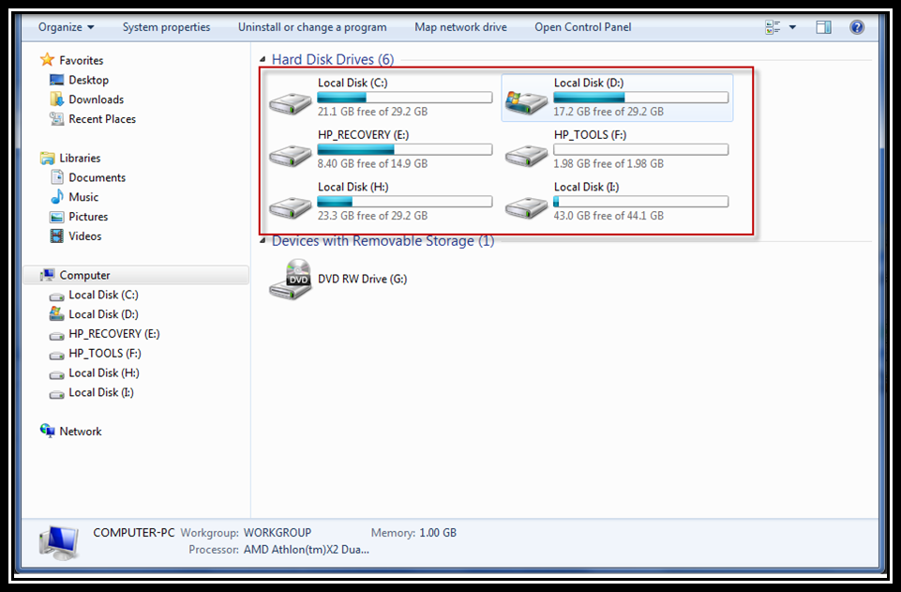

Slide 4
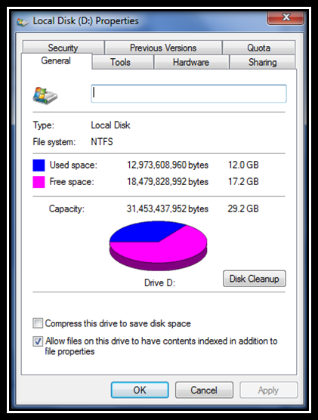
عند الضغط (RC) ثم (properties) على أحد أقسام القرص الصلب سوف تظهر النافذة التالية:

Slide 5
في هذه النافذة توجد ثلاث معلومات مهمة وهي:
السعة (Capacity): وهي المساحة الكلية للقسم الذي تم اختياره.
المساحة المستخدمة (Used Space): هذه المساحة تزداد عند خزن ملفات في القسم الذي تم اختياره.
المساحة الفارغة (Free Space): هذه المساحة تزداد عند مسح ملفات من القسم الذي تم اختياره.
أن الحجوم الظاهرة في الصورة تظهر بصيغتين (البايت) وهو الحجم الدقيق و(الكَيكَا بايت) وهو الحجم بصورة تقريبية.
عندما ننقل بيانات إلى أحد الأقسام ولا يوجد مساحة كافية سوف يعترض النظام التشغيلي من خلال إظهار رسالة تحذيرية فيها خيار إلغاء عملية نقل البيانات أو إعادة المحاول، حيث يحب مسح بعض البيانات في القسم ومن ثم اختيار إعادة المحاولة.

Slide 6
وحدات قياس الحجم لوسائل الخزن:
إن وحدات قياس الحجم لوسائل الخزن هي التالي:
1 TB = 1024 GB ≈ 1000 GB
1 GB = 1024 MB ≈ 1000 MB
1 MB = 1024 KB≈ 1000 KB
1 KB = 1024 B≈ 1000 B
B=Byte (بايت) , K = Kilo (كيلو) , M=Mega (ميكَا) , G=Giga (كَيكَا), T= Tera (تيرا)
لمعرفة حجم مجلد أو ملف نعمل (RC) ثم (Properties) فتظهر نافذة تحوي على معلومة الحجم (Size).

